Slide 1
SOUND EVENT RECOGNITION IN A SMART CITY SURVEILLANCE CONTEXT
Tito Spadini, Dimitri Leandro e Ricardo Suyama

Slide 2
Sumário
Introdução
Metodologia
Dataset
Features
Algoritmos
Procedimento
Resultados e Discussão
Conclusão

Slide 3
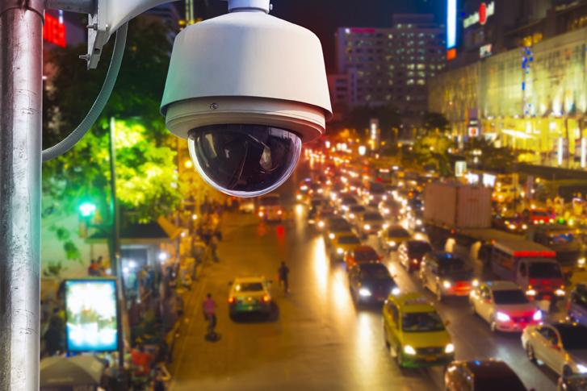
Introdução

Slide 4
Dataset
Sound Events for Surveillance Applications (SESA):
480 áudios de: tiros, explosões, alarmes e casual
WAV
Mono
16 kHz
16-bits
Até 33 segundos de duração
Separado em pastas de teste e treino para validação cruzada

Slide 5
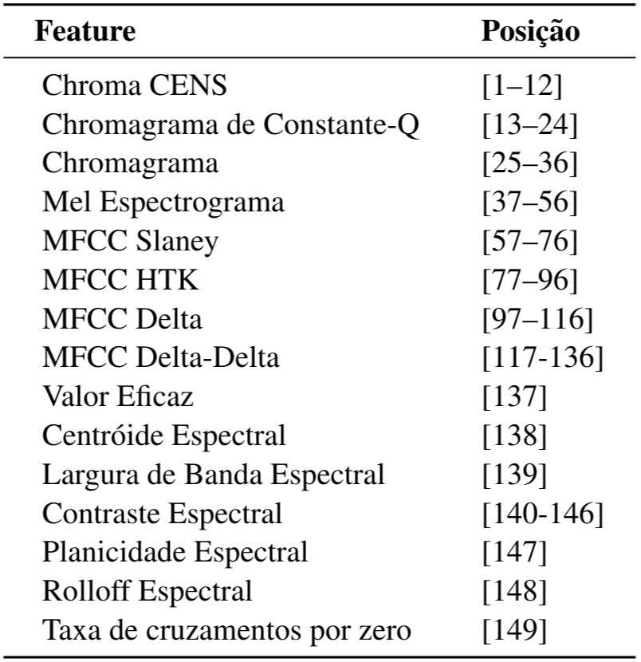
Extração de Features
Segmentação:
200 ms
50% de sobreposição
Features:
Temporais
Frequenciais
Cepstrais

Slide 6
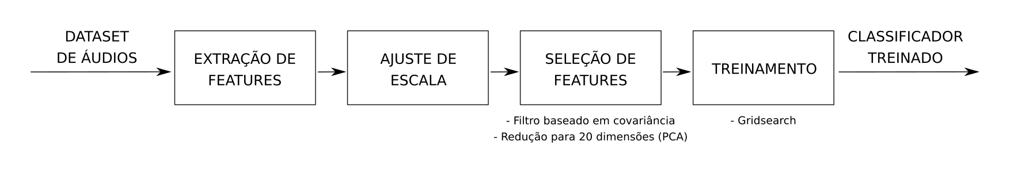
Procedimento

Slide 7
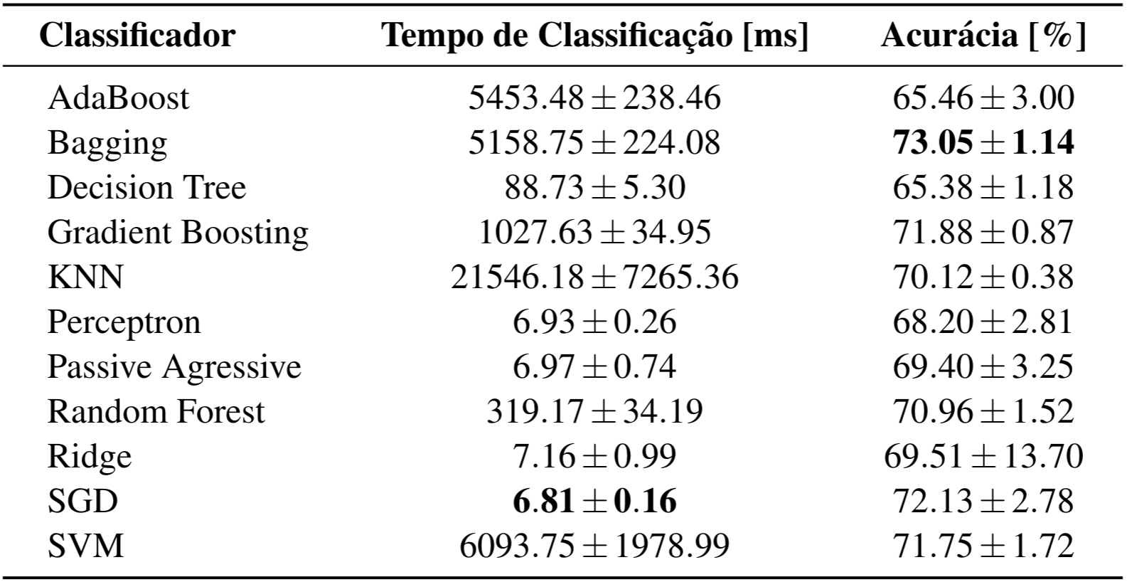
Resultados e Discussão

Slide 8
Conclusão
É possível adotar a abordagem proposta como uma solução complementar para o problema de segurança
Ainda há espaço para melhorias no desempenho
Futuramente:
Implementação de software embarcado para execução em tempo real
Redução no número de falsos positivos e falsos negativos

Slide 9



Agradecimentos

